Slide 1
1-2 外力衝擊與現代化建設
【資料來源】
1、天下編輯，《發現臺灣•上、下》（臺北市：天下，1992）。
2、李筱峰，《臺灣史100件大事•上》（臺北市：玉山社，1999）。
3、戴寶村，《帝國的入侵》（台北市：自立晚報，1993）。
4、許雪姬，《滿大人最後的二十年》 （台北市：自立晚報，1993）。
5、周婉窈，《少年臺灣史》（臺北市：玉山社，2014）。
6、維基百科，網址：http://zh.wikipedia.org/。
7、中央研究院藏， 《臺灣民番界址圖》。
8、臺灣大百科全書，網址：http://taiwanpedia.culture.tw/web/content?ID=3624
9、您好臺灣網，網址：http://www.hellotw.com/ztcz/jzsj/201104/t20110422_651530_4.htm
10、翰林出版社。
11、中央研究院臺灣史研究所， http://www.ith.sinica.edu.tw/。
12、張榮發基金會， https://www.cyff.org.tw/。
13、葉高華Blog， http://mapstalk.blogspot.tw/。

Slide 2
☆清末臺灣的現代化建設
起因 | 負責人 | 政策作為 | 意義
【牡丹社事件】 1871：琉球人^{x} 1874：日攻牡丹社（屏東石門） | 沈葆楨 | 億載金城 (二鯤鯓砲臺) 渡臺禁令^{x} 鼓勵開墾✓ 吳光亮開「八通關古道」 （竹山→鹿谷→玉里） 行政區：恆春、臺北府 | 治臺態度轉積極 奠定臺灣建省基礎
【清法戰爭】 1884年 進攻雞籠、滬尾 （基隆、淡水） | 劉銘傳 首任臺灣巡撫 | 軍事：海門天險（基隆） 交通建設： 鐵路:基隆-臺北(騰雲號) 電報、郵局、輪船 教育：西學堂、電報學堂 大稻埕：電燈、自來水 | 1885年 臺灣建省 橋孜圖臺北 為現代化奠下基礎

Slide 3
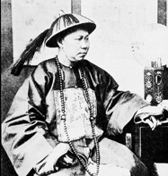
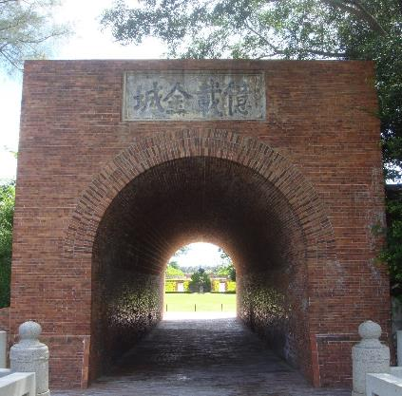
牡丹社事件與
沈葆楨的建設

Slide 4
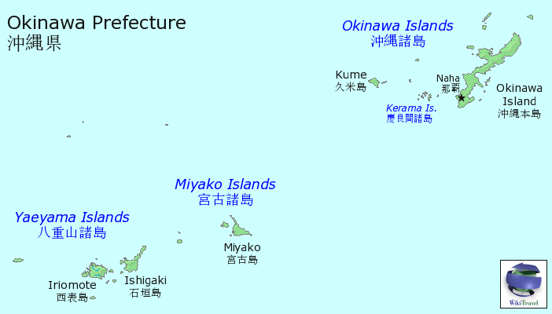
牡丹社事件原因
1871年底，一艘琉球宮古島的船隻遭遇颱風，漂流至臺灣東南部八瑤灣（屏東九棚灣附近），船上69名乘客溺死3人，有66人登陸，闖入高士佛社，因文化認知不同54人遭殺，逃過一劫的其餘12人在當地漢人營救下，由清朝官員安排，於隔年乘船歸國。1872年又4名小田縣民在南臺灣遇害。
1873年日本提出質疑時，大臣毛昶熙答覆：「二島（琉球與臺灣）俱我屬土，屬土之人相殺，裁次固在於我，我恤琉人，自有措置，何預貴國事，而煩為過問？」
日本拿出被害者中有四位小田縣漁民的證據，又追問：「貴國既然已知撫卹琉球民，為何不懲辦臺番？」
毛以殺人者為化外生番來搪塞，日本外務卿副島種臣便言：「生番害人，貴國置之不理，我國有必要問罪島人，因與貴國盟好，特先來奉告」，毛昶熙不察日使意圖，隨口回答：「(臺灣)生番係我化外之民，問罪與否，聽憑貴國辦理。」日本遂抓住這句話柄，向「無主番界」出兵。
圖片來源：維基百科

Slide 5
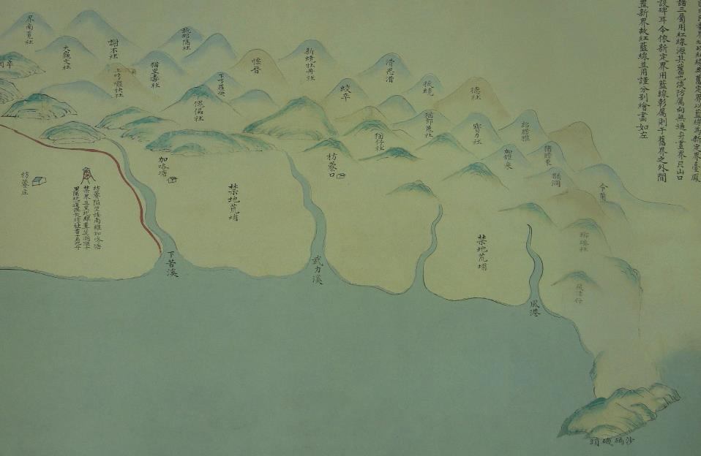
由《臺灣民番界址圖》可看出牡丹社位在「界外」（下苦溪以南，此溪後稱率芒溪，今士文溪），確實是政府政令不及之處 圖：中研院藏
紅色線是民番界線，牡丹社屬於界外之地。

Slide 6
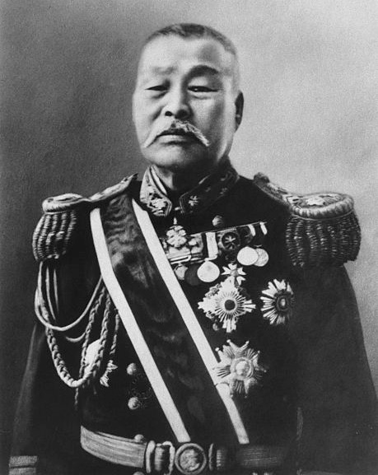
在琉球人船難事件後，日本一方面與清廷談判，同時派遣樺山資紀（時陸軍少佐）、水野遵等人，先後潛入臺灣，密訪探測臺灣民情、繪製地圖，做成完整報告，為戰爭準備！只可惜在臺官員完全搞不清楚狀況。
左圖（華山資紀）-維基

Slide 7
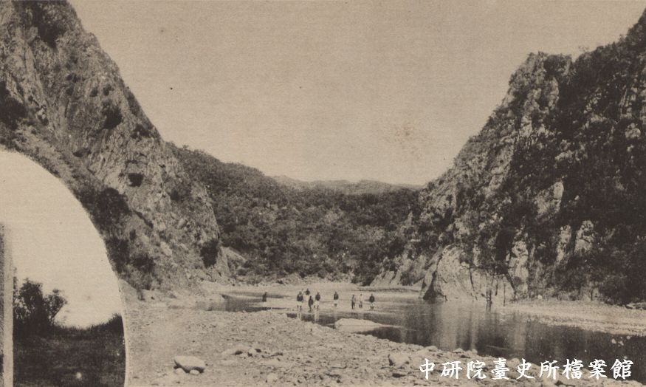
石門古戰場
1874年5月，由西鄉從道統率的3600名日軍在社寮登陸。22日，日本軍隊在恆春半島的四重溪與牡丹社人展開激戰。不到幾天內，通往牡丹社和高士佛社的最後天然隘口「石門」被日軍攻破，迫使兩社投降。 圖、文：中研院

Slide 8
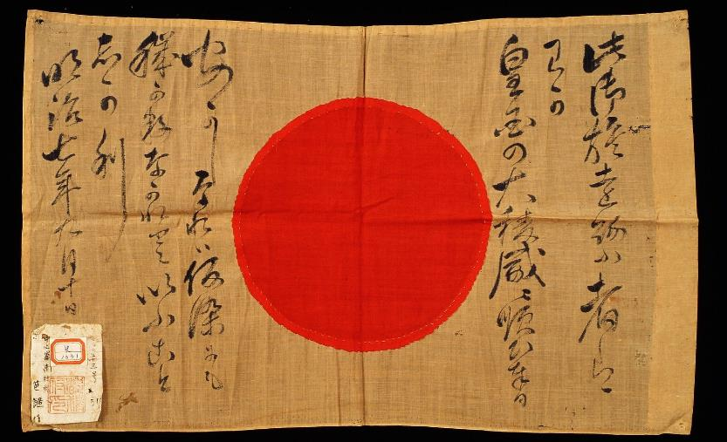
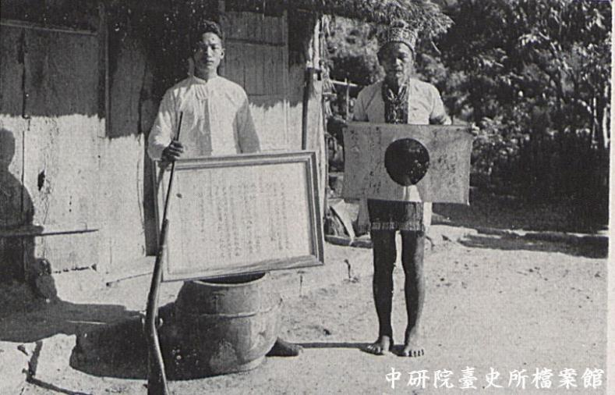
當時恆春半島有18個番社，日軍攻擊目標為牡丹社（勢力最強大）與高士佛社（事件主角）。日軍送給其他結盟的番社「歸順保護旗」。本文物為編號53號之歸順旗。日治時期入藏臺灣總督府博物館，民國34年由臺灣省立博物館接收，一直典藏至今。 底圖：文化資產局、上圖-中研院臺史所

Slide 9
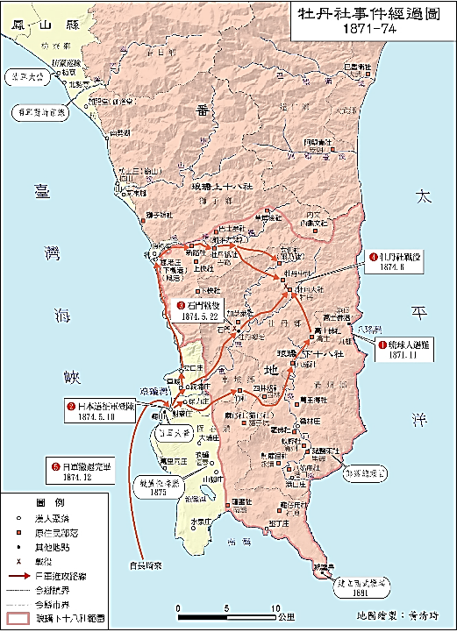
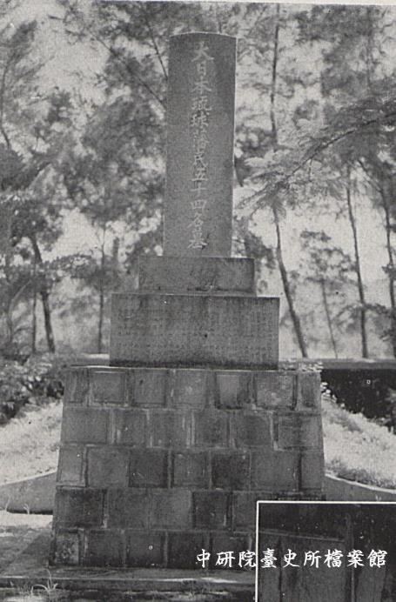
1874年6月，日本兵分三路進攻。總計日軍在20天內就讓原住民迫降，雙方戰死人數不到20人。
軍事方面的順利，日軍決定屯兵久駐。但之後因瘧疾等傳染病，居然病死達531人，讓日人見識到了熱帶疾病的可怕，決定接受清廷求和。
清朝賠款50萬兩、承認日本出兵是保民義舉。
⇨影響：
蕞爾日本亦敢睥睨上國 體認臺灣的重要
失去琉球的宗主權

Slide 10
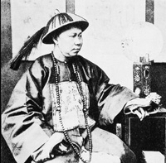
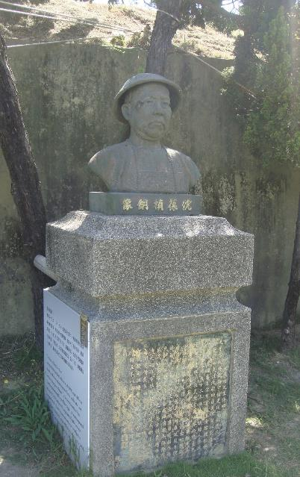
因為沈葆楨是福建人，對臺灣情勢熟悉，且曾參與平定太平天國的戰爭，對外洋時務熟悉因此，1874年奉命來臺處理善後。左圖-維基 右圖-作者攝

Slide 11
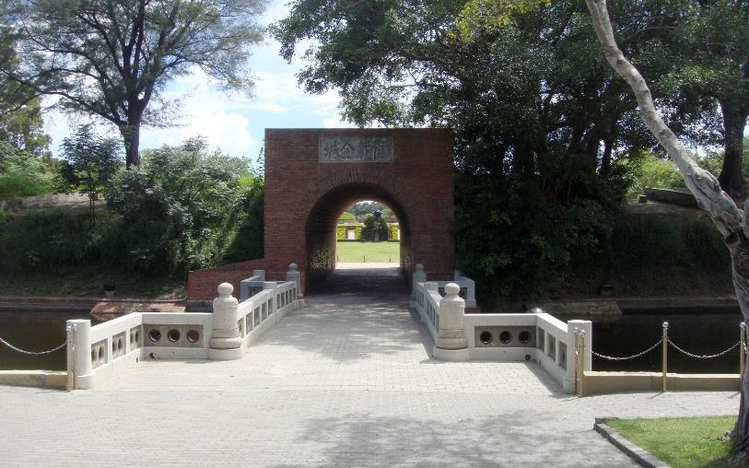
沈葆楨聘請法國工程師在安平建造西洋巨砲堡壘，並親自題字「億載金城」。金城—就是銅牆鐵壁，固若金湯的城堡。這是臺灣第一座現代化砲臺。圖-作者攝
億載金城

Slide 12
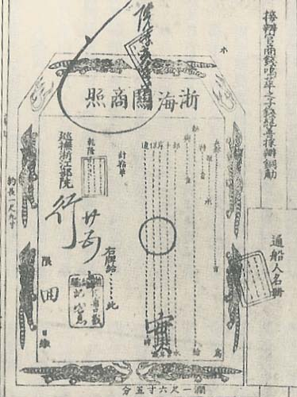
廢除度臺禁令
臺灣東部與山區物產豐富，地博人稀，易遭外人有可趁之機。沈葆楨提出「開山撫番」計畫。為了鼓勵大陸人民來臺開墾，建議光緒皇帝廢除度臺禁令。
（1684-1875年）
渡海證明單，引自網址：http://distance.shu.edu.tw/taiwan/ch09/CH09_SEC02.HTM

Slide 13
總兵吳光亮奉命開鑿八通關古道（第一級古蹟）為臺灣第一條東西橫向公路。由南投竹山經鹿谷至花蓮玉里，全長152公里。 圖：翰林出版社
八通關古道

Slide 14
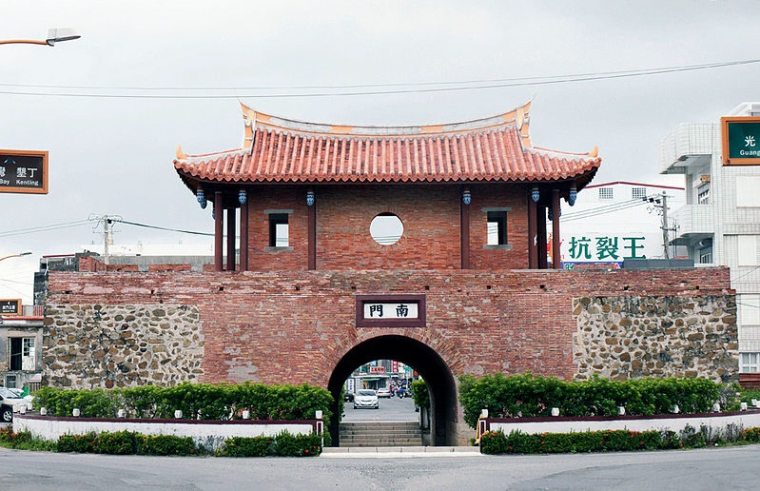
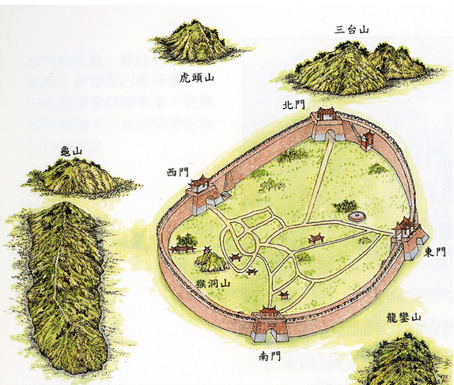
恆春城
沈葆楨重新劃分臺灣的行政區，把原屬「化外之地」的臺灣南端，增設了恆春縣。此為南門舊城，目前為二級古蹟。 底圖-維基、上圖-張榮發基金會

Slide 15
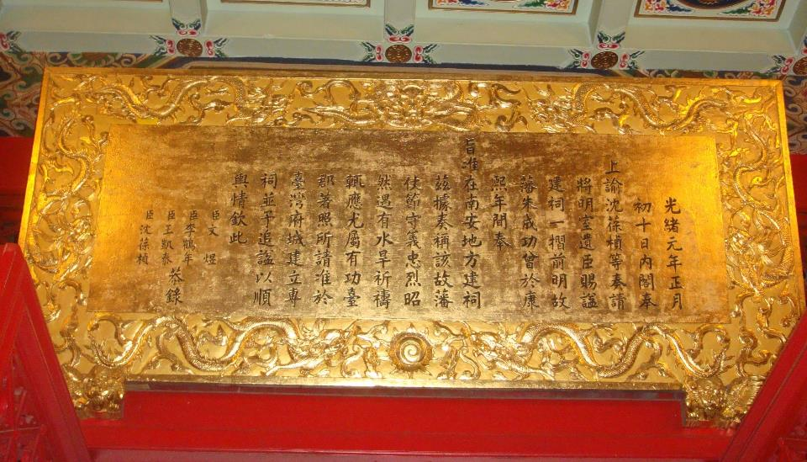
沈葆楨奏請光緒皇帝，獲准在臺南地區建「延平郡王祠」，以表鄭成功收復臺灣之功，順應臺灣百姓對其崇拜之情。

Slide 16
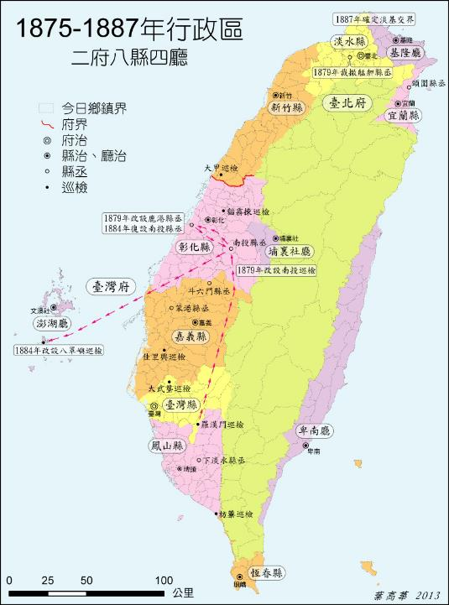
臺北地名的出現
1875年，欽差大臣沈葆楨增設臺北府，設府治於艋舺，並建築「臺北府衙門」（今中正區內），臺北始成為行政區域。

Slide 17
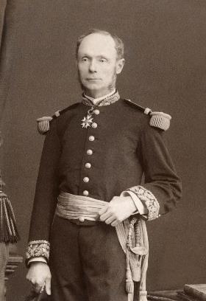
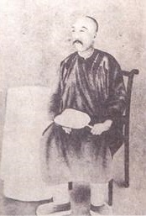
清法戰爭與
劉銘傳的建設

Slide 18
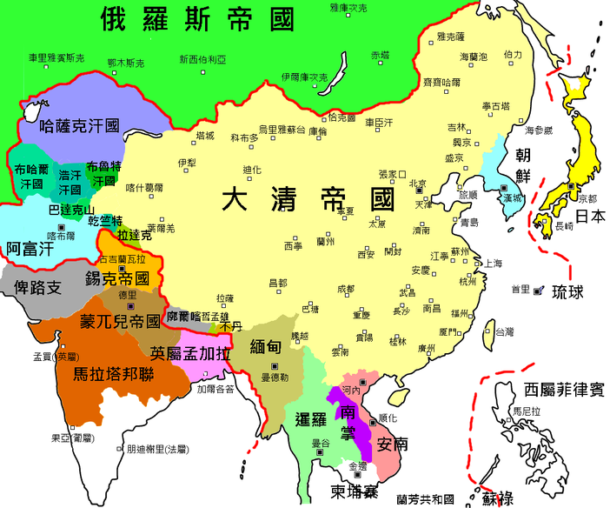
走西仔反
清代極盛期疆域圖
圖--維基百科
因為法國想要併吞越南，於是在1884年發動清法戰爭。法軍為了增加談判籌碼、又可獲得基隆的煤，決定攻擊臺灣。清朝遂派劉銘傳來臺防禦。

Slide 19
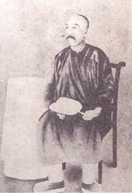
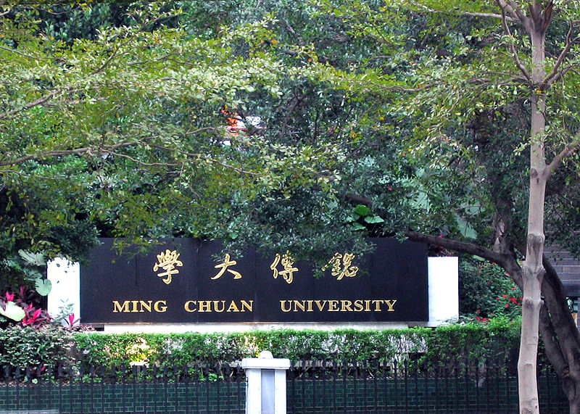
劉銘傳與紀念他的銘傳大學
圖：維基百科

Slide 20
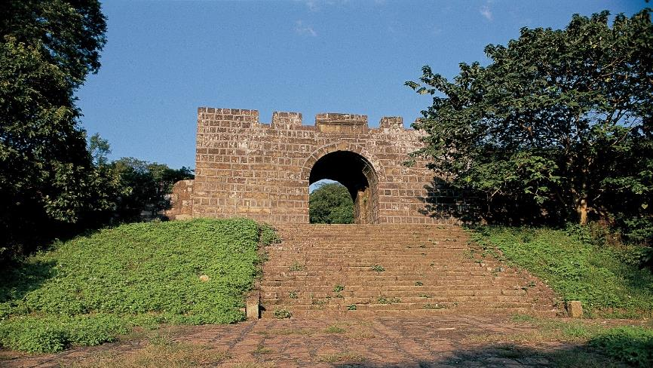
1884.7.16，劉銘傳抵達基隆。8月5日法軍艦隊司令官孤拔中將下令炮擊，雙方在基隆展開激烈砲戰。清軍先是擊中法軍旗艦，法軍登陸後又中埋伏，最後只能退兵。圖為基隆的海門天險，即二沙灣砲臺。 圖-翰林出版社

Slide 21
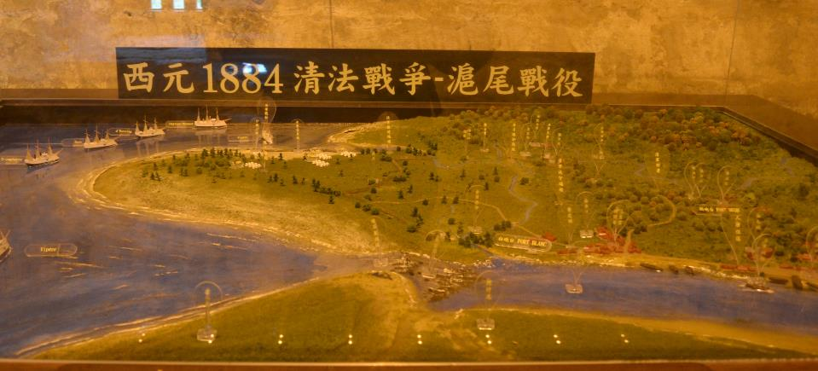
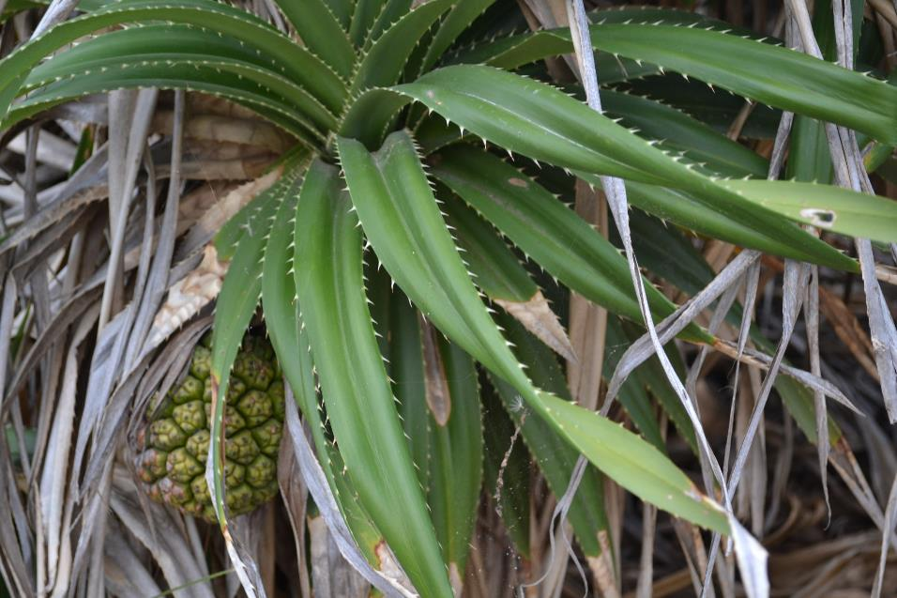
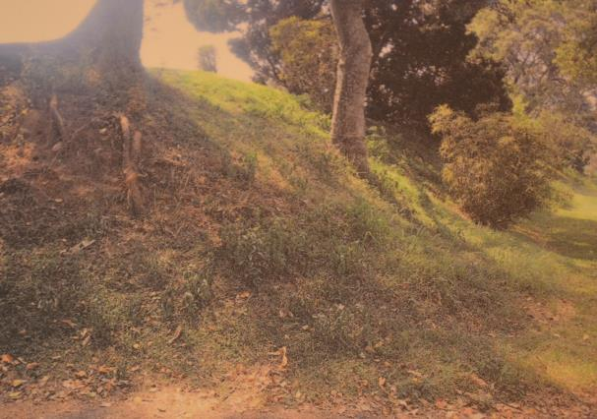
城岸遺址，其高度有2.5m，寬1～4m
10月，法軍再攻北臺，劉銘傳決定棄基隆保滬尾。清軍為阻止法軍沿淡水河進入臺北府，劉銘傳下令在淡水河最窄處「填石塞港」，並且布置水雷線；陸地方面以堆土積砂築方式築兩條「城岸」作為防禦工事。逼使法軍上岸作戰，而沙崙一帶的海岸林密生黃槿與林投，有效阻斷法軍攻勢，讓劉銘傳最終擊退法軍，贏得勝利。
一進入濃密的黃槿林，就讓法軍彼此失去聯繫，根本搞不清楚敵人在哪，加上林投的葉緣長滿尖刺，讓法軍大吃苦頭—作者。

Slide 22
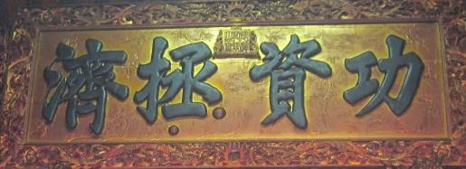
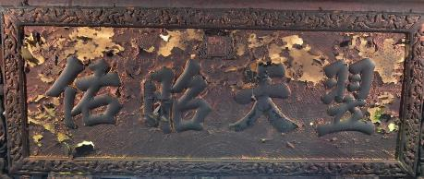
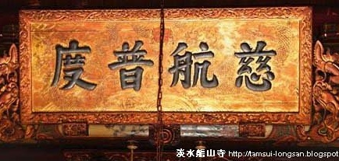
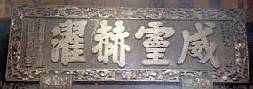
清水祖師廟（左上） 福佑宮媽祖（右上）
龍山寺觀音（左下） 蘇府王爺廟（右下）
在『西仔反』戰役中，流傳下諸多的神奇傳說。清水祖師爺、淡水龍山寺的觀世音菩薩、福佑宮媽姐及蘇府王爺均有顯靈助陣，助滬尾軍民擊退法軍。光緒12年劉銘傳奏請光緒皇帝特別賜贈三塊匾額「翌天昭佑」、「慈航普度」、「功資拯濟」予淡水福佑宮、龍山寺、祖師廟。另外，淮軍提督章高元亦敬獻蘇府王爺「威靈赫濯」之匾額，以感謝神明的護佑。左上-http://b04tcu.blogspot.tw/2011_06_01_archive.html。右下- matt，痞客邦網站。左下：淡水龍山寺。右上-作者。

Slide 23
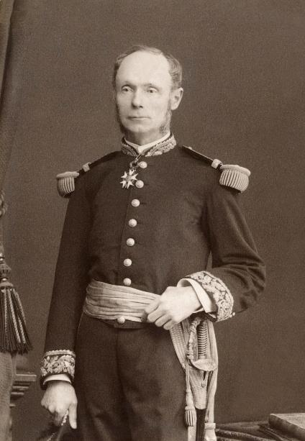
滬尾作戰失利之後，孤拔轉而從10月23日起（至隔年4月中）對臺灣實行海上封鎖。
隔年3月，法軍決定轉攻澎湖成功。但法軍接下來的敵人卻是致命的傳染病，甚至連孤拔本人也於同年6月病死在澎湖。清法兩方也在此時簽訂合約，結束戰爭。
圖為孤拔，引自維基百科

Slide 24
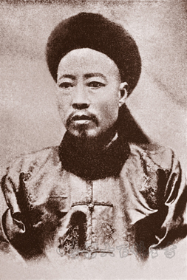
中部的霧峰林家，因為林朝棟在清法戰爭中募集鄉勇，幫助劉銘傳擊退法軍，獲得賞識。之後又獲得臺灣山區樟腦專賣權，從此林家由地主家族轉為產業家族，成為巨富。
圖-臺灣大百科全書

Slide 25
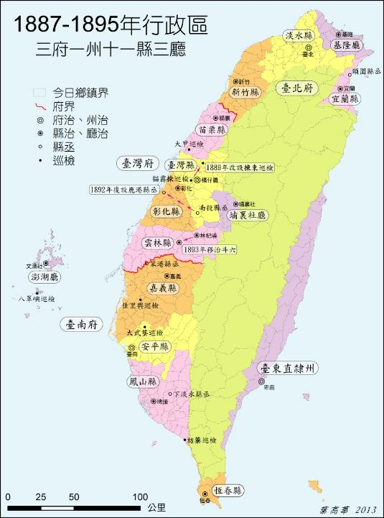
臺南地名的出現
臺灣建省後，劉銘傳再度調整行政區，原臺灣府與臺灣縣移至橋孜圖（今臺中）。
原來的臺灣府與臺灣縣改稱「安平縣」與「臺南府」。至此，臺南一名正式出現。

Slide 26
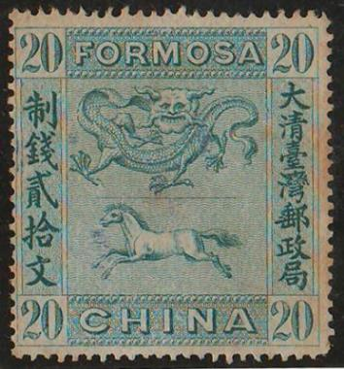
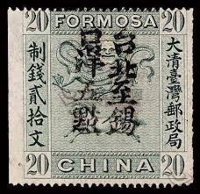
開辦郵局
劉銘傳於1888年創立的新式郵政，於臺北府城設置了「臺灣郵政總局」辦理全臺郵政。1888年劉銘傳向英倫訂製面值20文龍馬圖郵票一批，但這套郵票未正式發行，反而作為火車票之用。
http://nicecasio.pixnet.net/blog/post/434251340

Slide 27
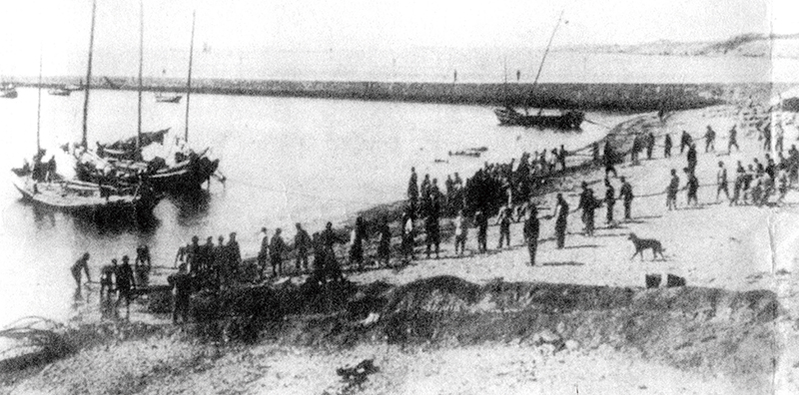
開辦電報
為促進臺灣對外通訊，劉銘傳完成基隆-臺北-淡水-福州的電報線。當時臺灣在嘉義、臺南、彰化、新竹、臺北與基隆皆設有電報局。本圖為架設海底電纜的工作畫面。 圖：張榮發基金會

Slide 28
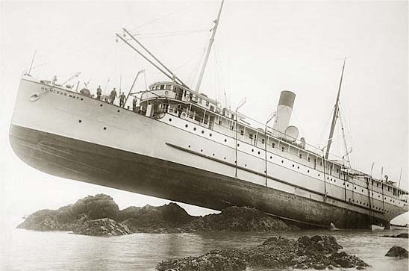
購置輪船，建立航線
劉銘傳先後訂製8艘輪船，建立臺灣到香港、上海、新加坡、呂宋等航線。圖為駕時商輪（Cass）。駕時輪之後幾經轉手最後到了加拿大太平洋鐵路公司。上圖是該輪於1910年8月5日在阿拉斯加觸礁的照片。 圖、文-中國軍艦史月刊

Slide 29
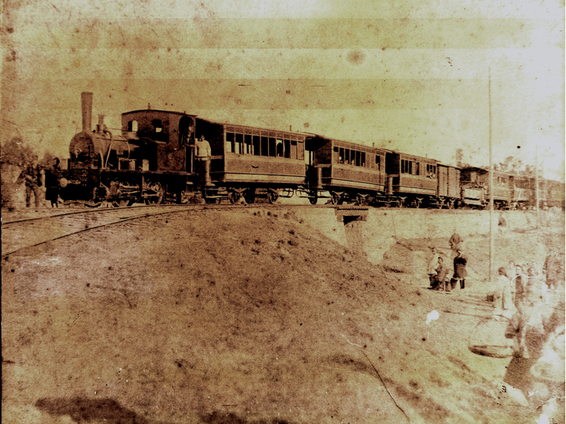
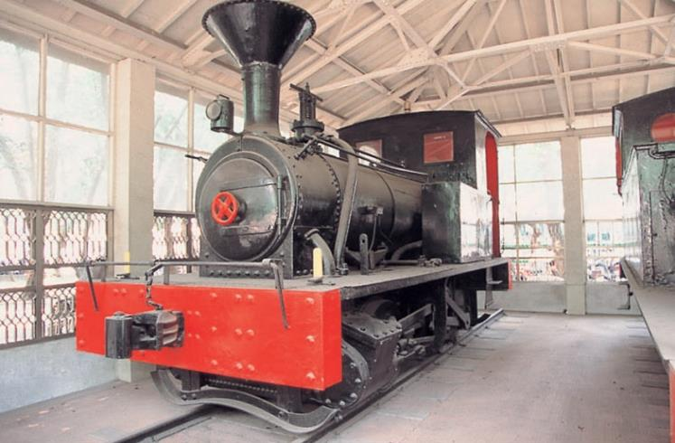
1887年劉銘傳向德國購入兩部蒸汽機車，劉銘傳分別命名為「騰雲一號」及「御風二號」，意思為「極快速」。同年8月5日，最高速限35公里的騰雲號，開始試運轉於錫口至大稻埕間（以載貨運為主）。目前陳列於二二八和平紀念公園內。 圖：翰林出版社
【清朝的鐵路誇張史—引自《發現臺灣•下》】
◎1865年，英國商人為了做生意建了第一條鐵路。只有一里多，但在試行的時候，火車噴火而行的怪狀立即引起民眾的害怕，結果馬上被拆毀。
◎ 1876年上海築了中國第二條鐵路，由英商怡和洋行發起搭客載貨，生意原本不錯，但還是有人認為是「妖」。不久，發生火車撞死行人的事件，輿論譁然，最後，鐵軌全被拆毀。這些拆下來的鐵軌大部分運到臺灣，被劉銘傳用來舖設基隆到新竹的鐵道！（騰雲號通車當天，民眾也稱之為「黑色妖馬」）
◎ 1880年第三條鐵路，全長18里，施工順利但是卻規定不准用機關車，只准用驢馬拉車，被洋人譏笑為「馬車鐵道」，當做世界交通奇觀和笑話。
鐵路建設
馬偕所拍攝的劉銘傳時代的臺灣火車。限於經費，劉銘傳時代所建的鐵道為基隆至臺北（一共6站）-淡水教會提供

Slide 30
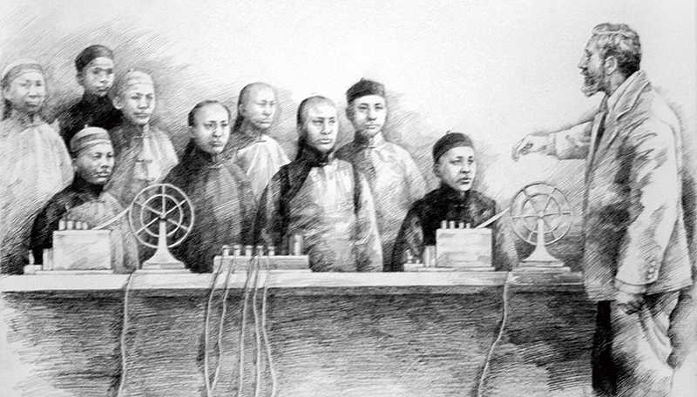
西式教育—西學堂、電報學堂
為了辦理洋務，必須培養人材。劉銘傳於1885年在臺北大稻埕的六館街(今永昌街)開設「西學堂」，教育英語、法文、地理、歷史數學、理化、測量繪圖等新學問。後來為配合電報業務，又開辦電報學堂。 圖-張榮發基金會

Slide 31
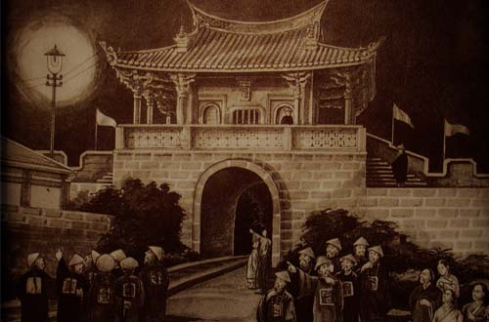
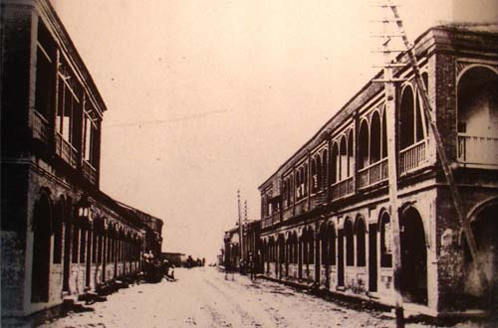
臺北的現代化建設
大稻埕的六館街名稱是板橋林家捐建六間相連的欽差行館而來，也是劉銘傳推動現代化建設的最佳典範。街道上鋪著石板，裝設電線桿與電燈，居民都大感驚奇。
您好臺灣網，網址：http://www.hellotw.com/ztcz/jzsj/201104/t20110422_651530_4.htm

Slide 32
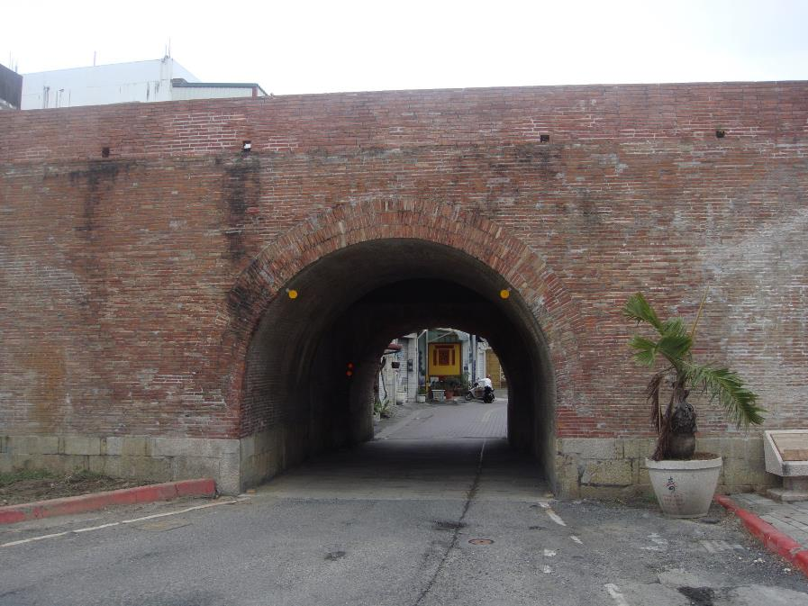
The end
備註：為方便家長與同學謄寫筆記。從下一頁起，即為本單元要抄寫的筆記內容唷！

Slide 33
1～2 外力衝擊與現代化建設

Slide 34
清末臺灣的現代化建設
起因 | 負責人 | 政策作為 | 意義
【牡丹社事件】 1871：琉球人^{x} 1874：日攻牡丹社（屏東石門） | 沈葆楨 | 億載金城 (二鯤鯓砲臺) 渡臺禁令^{x} 鼓勵開墾✓ 吳光亮開「八通關古道」 （竹山→鹿谷→玉里） 行政區：恆春、臺北府 | 治臺態度轉積極 奠定臺灣建省基礎
【清法戰爭】 1884年 進攻雞籠、滬尾 （基隆、淡水） | 劉銘傳 首任臺灣巡撫 | 軍事：海門天險（基隆） 交通建設： 鐵路:基隆-臺北(騰雲號) 電報、郵局、輪船 教育：西學堂、電報學堂 大稻埕：電燈、自來水 | 1885年 臺灣建省 橋孜圖臺北 為現代化奠下基礎

